Slide 1



gconvenis
( gconvenis)
GESTOR DE CONVENIS UPC
Estructura, Estats i Fases dels convenis

Slide 2

Estructura gconvenis
gconvenis està estructurat en 4 blocs, que es poden visualitzar quan s’entra a l’aplicació, aquests blocs tenen a veure amb el recorregut i l’estat del conveni.
Les meves activitats
En tramitació
En execució
Sol·licituds

Slide 3
Què fa la tramitadora
previ
l’alta del conveni, a través de la carpeta de sol·licituds
revisió
Es responsabilitza de la comunicació amb l’altra part i d’obtenir-ne l’acord (juntament amb el promotor). Això comporta:
circuit
També pot carregar documents adjunts al conveni (carpeta adjunts)
Carregar i descarregar documents a la carpeta de fitxa del conveni.
final
El seguiment del conveni abans i després de la signatura, a través de la visualització de les carpetes gconvenis.
S’encarrega de les relacions amb l’altra part, tant d’enviar-li el conveni signat o de rebre'l i fer-lo arribar a qui calgui (rectorat/UC), a través de Correus o de l’e-mail depenent de com sigui la signatura.
El Check-in a la carpeta de Signatura del conveni quan la signatura és manuscrita: Ha de clicar a:
Conveni enviat a l’altra part
Si el conveni és digital envia un PDF a la UC (Gestor documental)
Si el conveni és manuscrit, ha d’enviar l’original que es queda la UPC, al Rectorat, que és on s’ubica l’arxiu en paper
Un cop el conveni està signat per totes les parts (si ha signat primer la UPC):

Slide 4
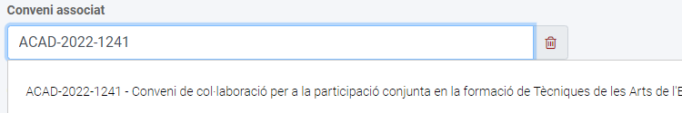
Sol·licitud d’alta de conveni (1)
La tramitadora ha d’emplenar la sol·licitud : Els camps obligatoris estan indicats amb un *
Cal introduir la informació amb lletra minúscula a excepció de les Inicials o SIGLES
DESPLEGABLES
Hi ha 5 camps que són desplegables, això vol dir que cal situar-se dins del camp i començar a escriure, a continuació s’obre una finestra, amb la informació que ha trobat l’aplicació, caldrà seleccionar el text corresponent clicant dues vegades sobre aquest text, en el cas del camp de les dates de vigència del conveni, apareix el calendari.
1. CAMP: Conveni associat
En el cas d’introduir Addendes, Pròrrogues, Convenis específics o Denúncies que estiguin associats o vinculats a un conveni inicial, cal indicar el codi del conveni inicial, en el camp que es diu “Conveni Associat”

Slide 5
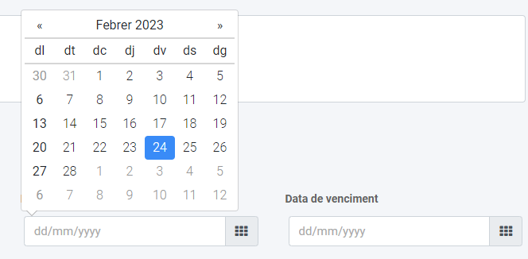
Sol·licitud d’alta de conveni (2)
2. CAMP: Unitat acadèmica
Recordeu
cal seleccionar el text corresponent clicant dues vegades sobre aquest text.
En el cas del camp de les dates apareix el calendari.
3. CAMP: Promotor
4. CAMP: País
5. CAMP: Dates d’inici i venciment del conveni

Slide 6

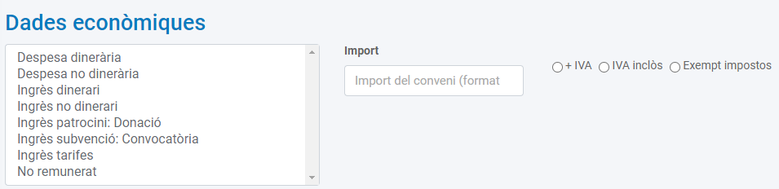
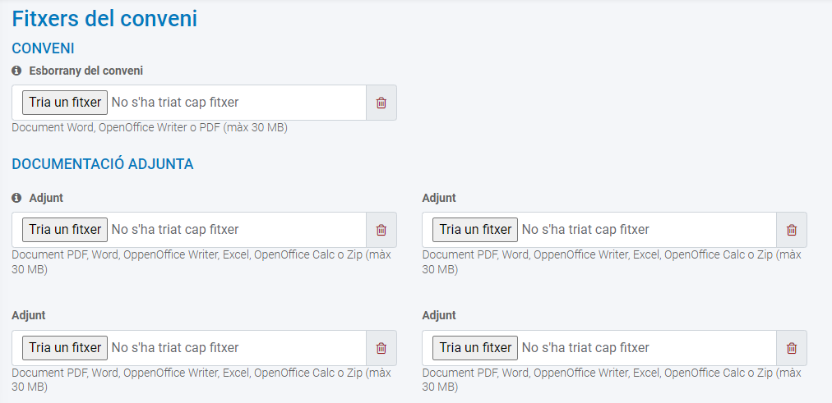

Sol·licitud d’alta de conveni (3)
3. Si el conveni que es vol donar d’alta suposa una despesa econòmica per a la UPC, cal indicar l’exercici i concepte pressupostari des d’on es farà aquesta despesa
4. Hi ha un camp d’Observacions, on es poden afegir els comentaris importants, per exemple si la signatura ha de ser manuscrita o digital, si primer vol signar l’altra part, etc.
5. Al camp de Dades econòmiques cal indicar el concepte i si cal, l’import.
NO s’ha de posar “punts” a la xifra econòmica, i SI, “coma” per indicar els decimals i sempre afegir el total de l’import.
6. Per finalitzar cal adjuntar el fitxer del conveni i si hi hagués documentació adjunta també.
7. Quan es finalitza l’emplenada d’informació i es clica la icona

Slide 7
Sol·licitud d’alta de conveni (4)
Un cop desada la informació, la sol·licitud d’alta de conveni ja s’ha fet i es pot visualitzar dins la carpeta de Sol·licituds
Ara està en mans de la Unitat de Convenis (UC) per tal de fer l’alta definitiva
Mentre la UC no faci l’alta definitiva, el codi del conveni és
ESBORRANY-ANY-Número d’ordre.
Un cop la UC hagi fet l’alta, el conveni passa a tenir un altre codi, que depèn de la seva categoria, de l’any i de l’ordre, per exemple
ACAD-2023-0123
Categories de convenis
ACAD | Acadèmics | INT | Internacionals
CCD | Cooperació i Desenvolupament | PARCUPC | PARCUPC
CITUPC | CITUPC | PAT | Patrimonials
DOCT | Doctorat | RECERCA | Recerca
EVR | Entitats Vinculades de Recerca | UPC21 | UPC21
FPC | FPC | UPCALUMNI | UPC Alumni
IC | Innovació i Sostenibilitat | UPCNET | UPCNET
INST | Institucionals

Slide 8
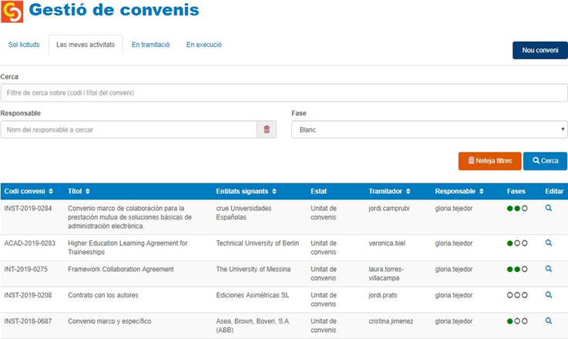
Les meves activitats (1)
En aquest bloc es troben
els convenis pendents de la ”meva” intervenció
Cal entrar en el conveni i comprovar què s’ha de fer, habitualment serà:
Descarregar-se el document,
Revisar-lo i contrastar-lo amb l’altra part que signa el conveni,
Carregar la versió nova si cal, i afegir els comentaris oportuns.

Slide 9

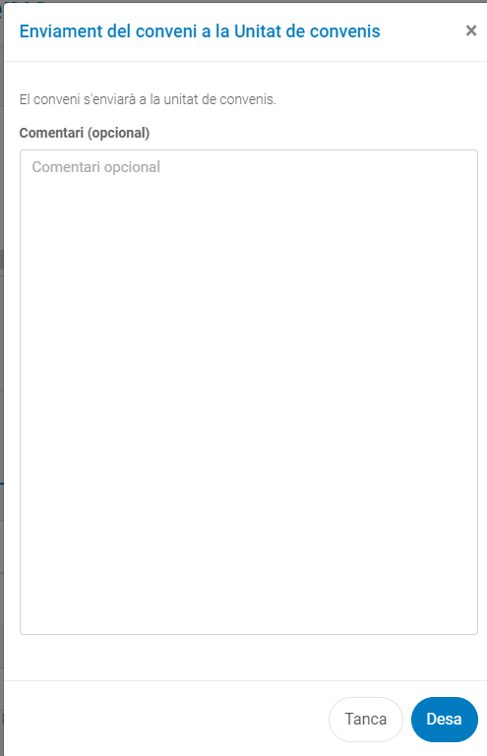
Les meves activitats (2)
Un cop fetes les modificacions que calguin, cal enviar a la UC* el conveni per continuar amb la seva tramitació.
* a través d’aquesta icona Quan es clica aquesta icona, s’obre una finestra on es poden fer els comentaris que la tramitadora cregui oportuns.
Per tal que quedin gravats els comentaris, i es produeixi l’enviament a la UC cal clicar la icona DESA

Slide 10
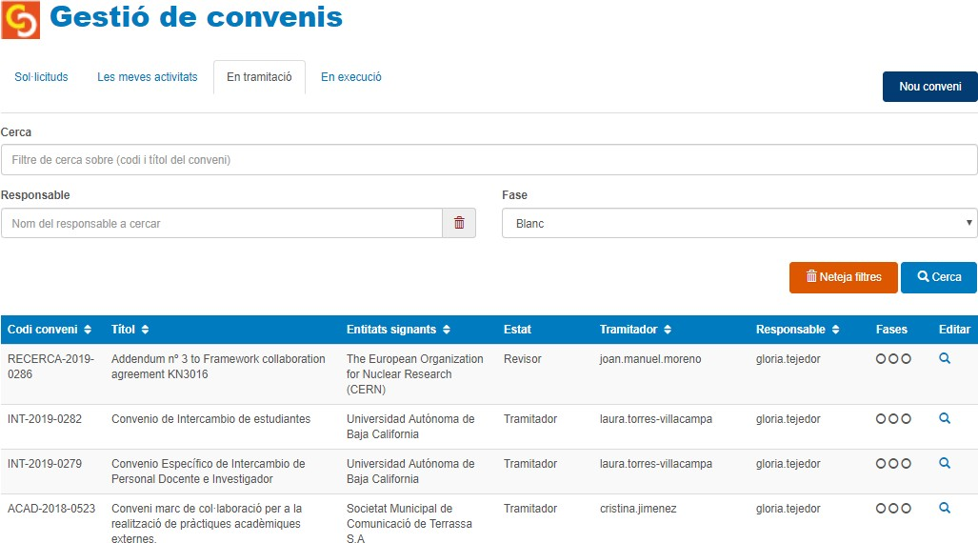
En tramitació
En aquest bloc estan tots els convenis que no estan en el bloc de “les meves activitats” i per tant pendents d’intervenció de l’altra part, (unitat de convenis, revisor, tramitadora), i que encara no han passat al bloc “En execució”
Com es pot observar la pantalla és igual que la de Les meves activitats.

Slide 11
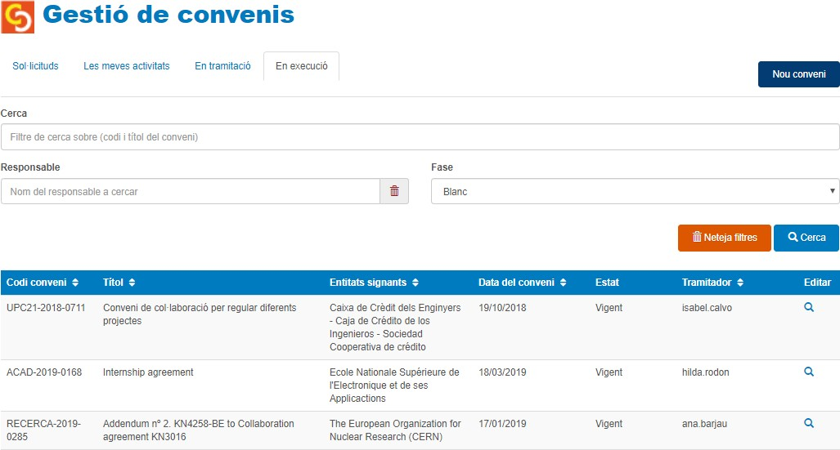
En execució
En aquest bloc es troben els convenis que s’han signat per totes les parts, que la seva vigència ha començat i per tant el seu estat és VIGENT.

Slide 12
Els estats dels convenis
Estat
Anul·lat | la tramitació d’un conveni finalment no es fa
Caducat | el conveni arriba a termini sense cap pròrroga
Denunciat | el conveni es finalitza abans del seu termini a petició d’alguna de les parts que han signat el conveni
Esborrany | el tramitador ha donat d’alta un conveni i manca que la UC faci l’alta definitiva
Esperant signatura altra part | el rector ha signat el conveni i manca el conveni signat per totes les parts
Prorrogat | el conveni s’ha prorrogat
Revisor | el conveni està en mans d’un revisor, pot ser un assessor de SSJJ o d’un altre servei o àrea
Tramitador | el conveni està en mans del tramitador
Unitat de convenis | el conveni està en mans de la UC
Vigent | el conveni està en execució

Slide 13
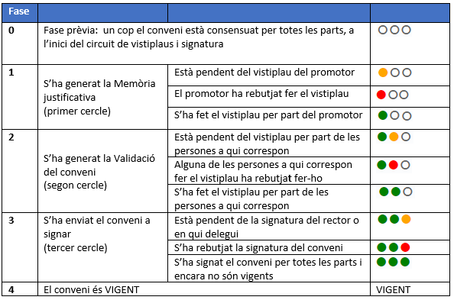
Fases del conveni

